Slide 1




PHÒNG GD &ĐT LONG BIÊN
TRƯỜNG TIỂU HỌC PHÚC LỢI
CHÀO MỪNG CÁC EM
ĐẾN TIẾT TIẾNG VIỆT

Slide 2





TUẦN 12
TIẾT1

Slide 3

KHỞI ĐỘNG

Slide 4
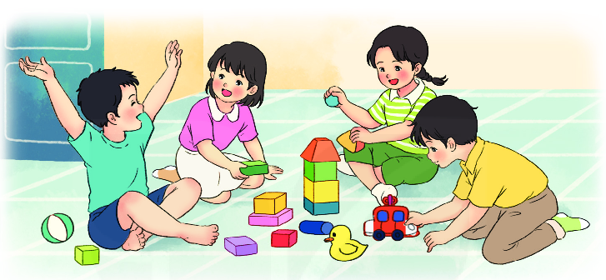
Nói tên một số đồ chơi của em. Em thích đồ chơi nào nhất?

Slide 5

ĐỌC VĂN BẢN

Slide 6


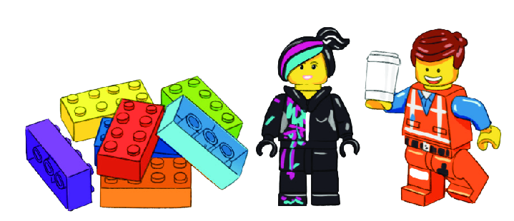
TỚ LÀ LÊ-GÔ
Tớ là lê-gô. Nhiều bạn gọi tớ là đồ chơi lắp ráp. Các bạn có nhận ra tớ không?
Để tớ giới thiệu với các bạn về gia đình của tớ nhé. Tớ có rất nhiều anh chị em. Chúng tớ là những khối nhỏ đầy màu sắc. Hầu hết chúng tớ có hình viên gạch. Một số thành viên có hình nhân vật tí hon và các hình xinh xắn khác.

Slide 7
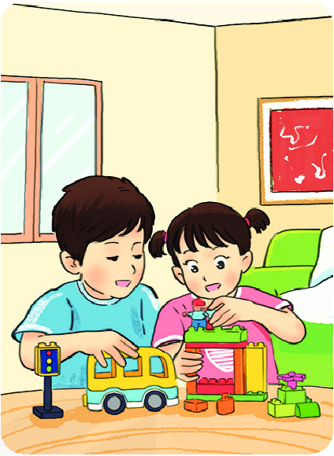
Từ những mảnh ghép nhỏ bé, chúng tớ kết hợp với nhau để tạo ra cả một thế giới kì diệu. Các bạn có thể lắp ráp nhà cửa, xe cộ, người máy,… theo ý thích. Sau đó, các bạn tháo rời ra để ghép thành những vật khác.
Chúng tớ giúp các bạn có trí tưởng tượng phong phú, khả năng sáng tạo và tính kiên nhẫn. Nào, các bạn đã sẵn sàng chơi cùng chúng tớ chưa?
( Bảo Châu)

Slide 8


lắp ráp
giới thiệu
xinh xắn
kì diệu
tháo rời
kiên nhẫn
Chúng tớ giúp các bạn có trí tưởng tượng phong phú, khả năng sáng tạo và tính kiên nhẫn.

Slide 9


TỚ LÀ LÊ-GÔ
Tớ là lê-gô. Nhiều bạn gọi tớ là đồ chơi lắp ráp. Các bạn có nhận ra tớ không?
Để tớ giới thiệu với các bạn về gia đình của tớ nhé. Tớ có rất nhiều anh chị em. Chúng tớ là những khối nhỏ đầy màu sắc. Hầu hết chúng tớ có hình viên gạch. Một số thành viên có hình nhân vật tí hon và các hình xinh xắn khác.

Slide 10


Từ những mảnh ghép nhỏ bé, chúng tớ kết hợp với nhau để tạo ra cả một thế giới kì diệu. Các bạn có thể lắp ráp nhà cửa, xe cộ, người máy,… theo ý thích. Sau đó, các bạn tháo rời ra để ghép thành những vật khác.
Chúng tớ giúp các bạn có trí tưởng tượng phong phú, khả năng sáng tạo và tính kiên nhẫn. Nào, các bạn đã sẵn sàng chơi cùng chúng tớ chưa?
( Bảo Châu)

Slide 11


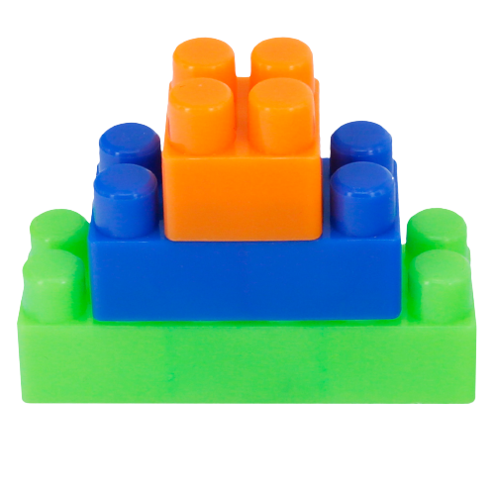


lắp ráp
lắp các bộ phận vào với nhau cho đúng vị trí để tạo nên một vật hoàn chỉnh.

Slide 12
TỚ LÀ LÊ-GÔ
Tớ là lê-gô. Nhiều bạn gọi tớ là đồ chơi lắp ráp. Các bạn có nhận ra tớ không?
Để tớ giới thiệu với các bạn về gia đình của tớ nhé. Tớ có rất nhiều anh chị em. Chúng tớ là những khối nhỏ đầy màu sắc. Hầu hết chúng tớ có hình viên gạch. Một số thành viên có hình nhân vật tí hon và các hình xinh xắn khác.

Slide 13
Từ những mảnh ghép nhỏ bé, chúng tớ kết hợp với nhau để tạo ra cả một thế giới kì diệu. Các bạn có thể lắp ráp nhà cửa, xe cộ, người máy,… theo ý thích. Sau đó, các bạn tháo rời ra để ghép thành những vật khác.
Chúng tớ giúp các bạn có trí tưởng tượng phong phú, khả năng sáng tạo và tính kiên nhẫn. Nào, các bạn đã sẵn sàng chơi cùng chúng tớ chưa?
( Bảo Châu)

Slide 14
TUẦN 12
TIẾT 2

Slide 15

TRẢ LỜI CÂU HỎI

Slide 16


1. Đồ chơi lê-gô còn được các bạn nhỏ gọi là gì?
- Đồ chơi lê-gô còn được các bạn nhỏ gọi là đồ chơi lắp ráp.

Slide 17
2. Nêu cách chơi lê-gô.
- Các khối lê-gô được lắp ráp thành các đồ vật rồi được tháo rời ra để ghép thành những đồ vật khác.

Slide 18
3. Trò chơi lê-gô đem lại lợi ích gì?
- Trò chơi lê - gô giúp các bạn nhỏ có trí tưởng tượng phong phú, khả năng sáng tạo và tính kiên nhẫn.

Slide 19
4. Chọn nội dung phù hợp với mỗi đoạn trong bài đọc.
Đoạn 1
a. Hướng dẫn cách chơi lê- gô
Đoạn 2
b. Nói về lợi ích của việc chơi lê-gô
Đoạn 3
c. Giới thiệu tên gọi lê-gô
Đoạn 4
d. Tả đặc điểm lê-gô

Slide 20
LUYỆN ĐỌC LẠI

Slide 21
TỚ LÀ LÊ-GÔ
Tớ là lê-gô. Nhiều bạn gọi tớ là đồ chơi lắp ráp. Các bạn có nhận ra tớ không?
Để tớ giới thiệu với các bạn về gia đình của tớ nhé. Tớ có rất nhiều anh chị em. Chúng tớ là những khối nhỏ đầy màu sắc. Hầu hết chúng tớ có hình viên gạch. Một số thành viên có hình nhân vật tí hon và các hình xinh xắn khác.

Slide 22
Từ những mảnh ghép nhỏ bé, chúng tớ kết hợp với nhau để tạo ra cả một thế giới kì diệu. Các bạn có thể lắp ráp nhà cửa, xe cộ, người máy,… theo ý thích. Sau đó, các bạn tháo rời ra để ghép thành những vật khác.
Chúng tớ giúp các bạn có trí tưởng tượng phong phú, khả năng sáng tạo và tính kiên nhẫn. Nào, các bạn đã sẵn sàng chơi cùng chúng tớ chưa?
( Bảo Châu)

Slide 23

LUYỆN TẬP

Slide 24

1. Tìm từ ngữ chỉ đặc điểm của những khối lê-gô.
Từ ngữ chỉ đặc điểm của những khối lê-gô đó là:
đầy màu sắc
hình viên gạch
khối nhỏ
hình nhân vật tí hon
hình xinh xắn

Slide 25
2. Đặt một câu với từ ngữ vừa tìm được.
đầy màu sắc
hình viên gạch
khối nhỏ
hình nhân vật tí hon
hình xinh xắn
Em thích những quả bóng bay đầy màu sắc.
Notes:
Em thích những quả bóng bay đầy màu sắc.
- Bộ đồ chơi của em có rất nhiều nhân vật tí hon.
- Bộ đồ xếp hình của em có rất nhiều hình xinh xắn.

Slide 26


